Slide 1
Postřižiny Bohumil Hrabal
Janáček Daniel 8.O

Slide 2
Obsah:
Autor
Další díla spisovatele
Autorovi současníci
Děj
Rozbor díla
Ukázka
Vlastní názor
Zdroje
Postavy
O knize

Slide 3
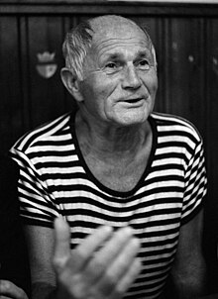
Bohumil Hrabal
Narozen: 28.3 1914 v Židenicích
Úmrtí: 3.2 1997 v Praze
Byl to český prozaik
3. Nejpřekládanější autor 20. stl
Vystudoval práva na PFUK, ale nikdy se jim nevěnoval
Pracoval na mnoho pozicích, kde bral inspiraci do budoucích děl
Stálý host hospody ,,U Zlatého tygra“
Město Nymburk
Spisovatel z povolání od roku 1963
Několik let nesměl publikovat
Zemřel na pád z okna z 5 patra v nemocnici na Bulovce.
Buď tragická nehoda nebo sebevražda
Autobiografičnost

Slide 4
Další díla spisovatele
Příliš hlučná samota- román
Obsluhoval jsem anglického krále- román
Ostře sledované vlaky- povídka
Pábitelé- sbírka povídek
Slavnosti sněženek- fikce

Slide 5
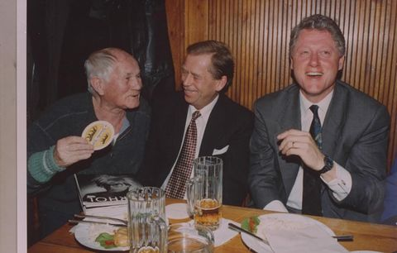
Autorovi současníci
Ota Pavel- Smrt krásných srnců
Václav Havel- Moc bezmocných
Arnošt Lustig- Dita Saxová
Milan Kundera- Žert

Slide 6
Postřižiny
Kniha má 120 stran
Je to 1. část Nymburské trilogie
Jsou různá vydaní knihy
Kniha, kterou jsem četl je z roku 2009
Nakladatelství je Mladá fronta

Slide 7
Postavy
Maryška- mladá žena, vdaná za Francina, krásná, veselá, ráda trapí svého muže, rozumí si se strýcem Pepinem
Francin- sládek, miluje svoji ženu, píše reklamní slogany, nemá rád když se Maryška chová ztřeštěně
Pepin- Francinův bratr, hlučný, otravný, dobrosrdečný
Doktor Gruntorád- starší pán, rodinný lékař
Kadeřník Bóďa Červinka- milý, rád si hraje s vlasy Maryšky

Slide 8
Děj

Slide 9
Rozbor díla:
Literární druh: Epika
Žánr: Novela
Výrazová forma: Próza

Slide 10
Vrstva jazykově stylistická
Vypravěč: Ich forma (paní sladková, Hrabalova maminka?)
Přímá řeč: Francin a Maryška
Dialogy Maryšky a Francina
Nespisovné výrazy: tenhleten
Sousloví: jablonecká bižuterie
Řečnické otázky
Knižní výrazy: pravil
Epizeuxis
Oslovení
Dlouhá přetížená souvětí
Slovácké nářečí
Zvláštní vypravování
Hyperbola

Slide 11
Ukázka:
Můj portrét jsou ale také čtyři prasata, pivovarská prasata, krmená mlátem a bramborami, a v létě, když zrály řípy, chodila jsem na chrást a ten chrást posekala a nalila na něj kvásek a staré pivo a prasata spala dvacet hodin a přirůstala denně až o jeden kilogram, to mne ta moje prasátka slyšela, jak jdu dojit kozy, a už řvala radostí, protože nevěděla, že dvě z nich prodám na šunky a dvě nechám porazit na domácí zabíjačku. Jak jsem dojila kozy, tak prasátka křičela nadšením, protože věděla, že všechno mléko, co nadojím, rovnou jim vyleju. Pan Cicvárek se jen podíval na prasata, hned řekl, kolik ta prasata váží, a vždycky to bylo tak, pak ta dvě prasátka bral do náruče a hodil je do takového rakošánku, řeznické bryčky, zatáhl nad nimi síť a řekl: „Bránějí se ty potvůrky jako moje stará, když jsem jí zamlada dával první hubičku!
“ Řekla jsem prasátkům na rozloučenou: „Papapááá, prasátka moje, budou z vás krásné šunky!“

Slide 12
Vrstva tematická:
Autorovy vzpomínky na dětství
Hlavní hrdinové by měli být rodiče Bohumila Hrabala
Směšná kritika maloměstečka za první republiky
Obdiv života
Citový vztah člověka k lidstvu
Symboly: nápor moderního věku, loučení s poklidem maloměsta a s tradičními morálními hodnotami

Slide 13
Vrstva kompoziční:
Chronologicky
Rozděleno na kapitoly
Retrospektivní prvky

Slide 14
Vlastní názor?

Slide 15
Zdroje:
Kniha
https://rozbor-dila.cz/postriziny/
https://www.youtube.com/watch?v=m_kUZaRpck8

